Slide 1
Alternativní maloobjemové substráty pro bioplynové stanice
Jiří Rusín
Kateřina Chamrádová

Slide 2
Úvod
Bioplynové stanice jsou obnovitelným zdrojem energie, který má pevné místo v energetickém mixu.
Nedostatek surovin začíná omezovat nejen další rozšiřování, ale i provoz stávajících zařízení. Proto jsou hledány alternativní zdroje biomasy.
Vyhláška č. 477/2012 Sb., o stanovení druhů a parametrů podporovaných obnovitelných zdrojů pro výrobu elektřiny, tepla nebo biometanu a o stanovení a uchovávání dokumentů. Tabulka 2 určuje, které druhy biomasy mohou být zpracovány anaerobní digescí na bioplyn a digestát.
Kategorie AF1 musí v měsíčním cyklu dodržet zpracování >50 % sušiny pocházející z cíleně pěstované biomasy.
Kategorie AF2 zpracovává vyšší podíl ostatních druhů biomasy.

Slide 3
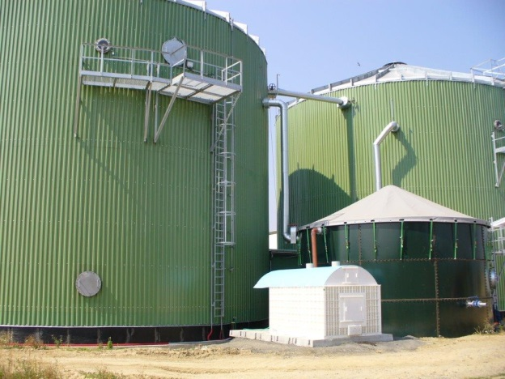
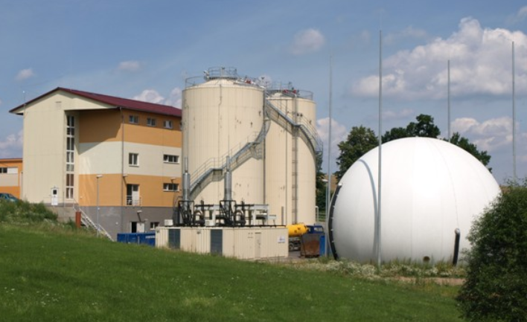
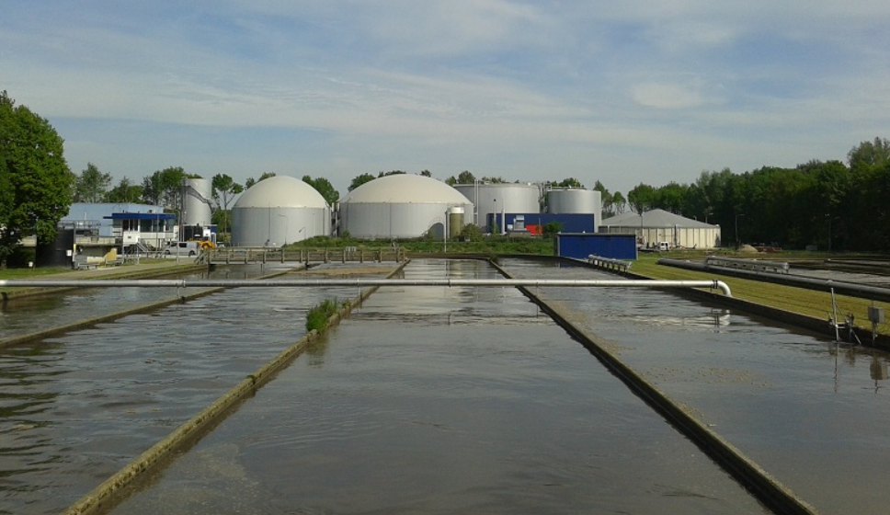
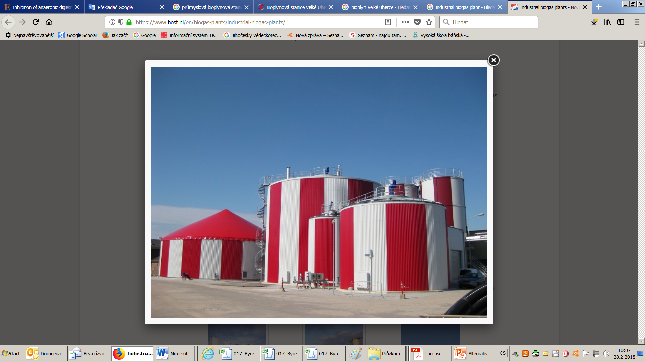
Zemědělská BPS
Komunální BPS
BPS v rámci ČOV
Průmyslová BPS

Slide 4
Cíl experimentů:
Ověření produkce bioplynu a methanu u 9 alternativních maloobjemových substrátů.

Slide 5
Alternativní maloobjemové substráty
Konzistence a typická denní produkce substrátu
Substrát | Konzistence | Typická denní produkce
 |  | m³/den
Kukuřičný sirup 1 (z výroby bioethanolu, MEROCO, a.s. Leopoldov) | sirup nízké viskozity | 25
Kukuřičný sirup 2 (z výroby škrobu, Amylum Slovakia, s.r.o. Boleráz) | sirup vysoké viskozity | 25
Kukuřičný olej (MEROCO, a.s. Leopoldov) | olej nízké viskozity | aktuálně 25
Biomasa PNC (z výroby penicilinu, CONFORMITY s.r.o.) | homogenní suspenze | 25
Mycelium PNC (z výroby penicilinu, CONFORMITY s.r.o.) | tuhá vlhká biomasa | 25
Kvasinky Sacharomyces (pasterované 70°C, 1 hodina, CONFORMITY s.r.o.) | homogenní suspenze | předpoklad výroby 25
Fermentační půda (z výroby aminokyselin, Evonik Fermas, s.r.o.) | homogenní suspenze | 25
Enzym Ligno (pro rozklad ligninu fytomasy, CONFORMITY, s.r.o.) | homogenní suspenze | výroba na objednávku 25
Dřevní kal (z výroby buničiny, BIOCEL Paskov, a.s.) | tuhá vlhká biomasa | 30

Slide 6
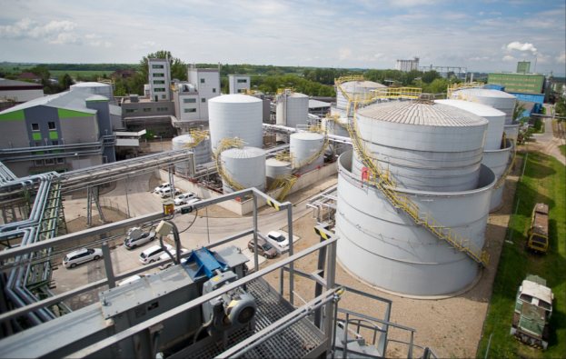
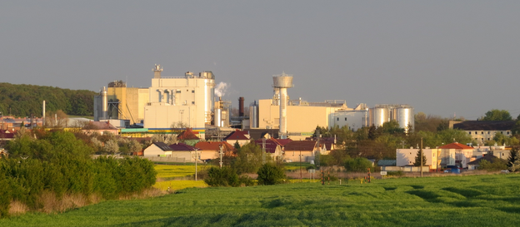
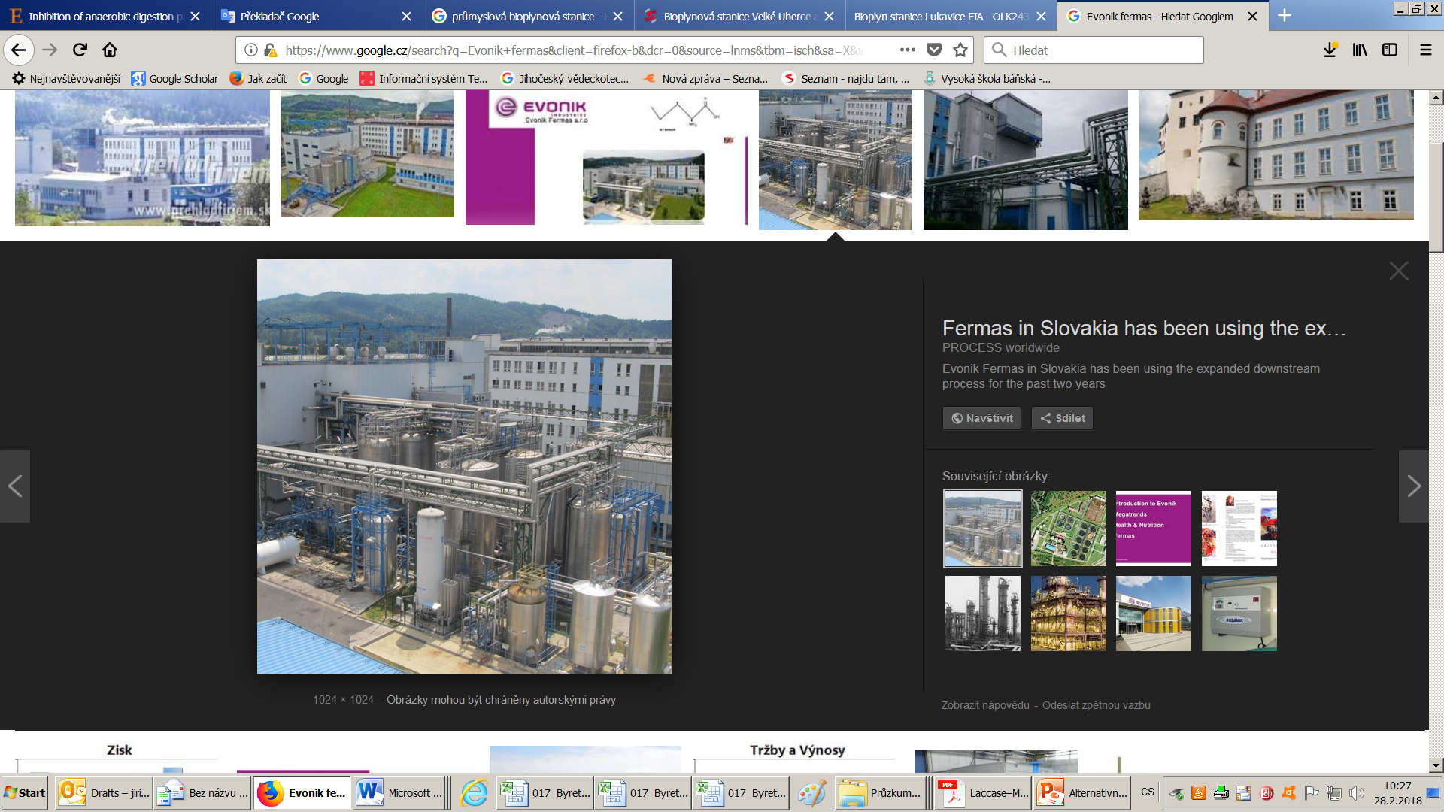
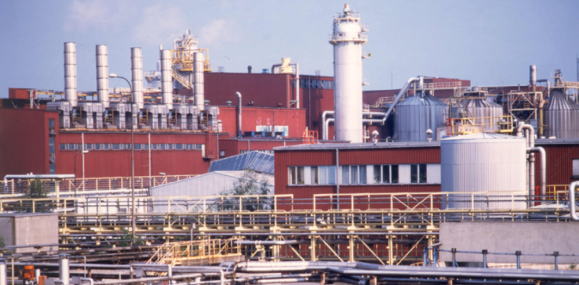
Producenti substrátů
Meroco, a.s. Leopoldov - člen skupiny Envien Group je největším výrobcem bionafty na Slovensku. Roční objem produkce představuje 100000 tun FAME (Fatty Acids Methyl Esther) a 13000 tun glycerolu.
Amylum Slovakia, s.r.o. Boleráz
Výroba a prodaj škrobu, škrobových sirupov, izoglukózy a krmiv na bázi kukuřice.
CONFORMITY, s.r.o.
Obchodní společnost zajišťující prodej substrátů
Evonik Fermas, s.r.o.
Výroba aminokyselin do krmných směsí, fosfolipidů a dalších látek.
Biocel Paskov, a.s.
Výroba viskózové buničiny.

Slide 7
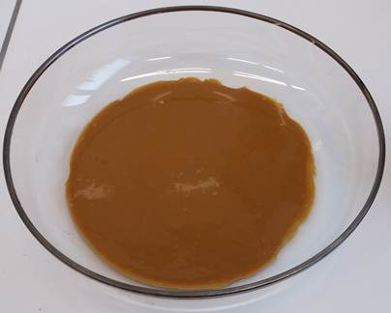
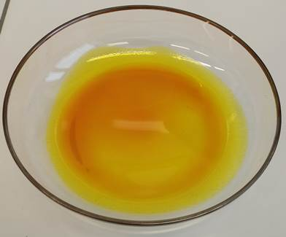
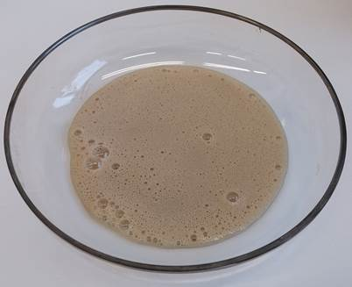
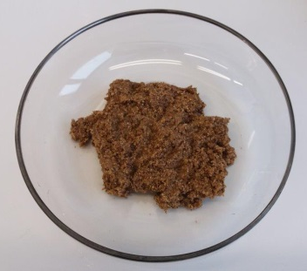
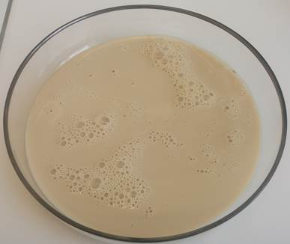
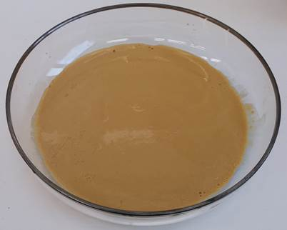
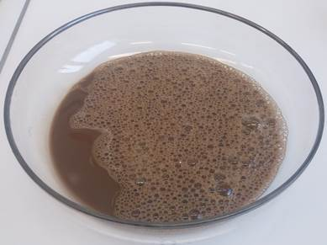
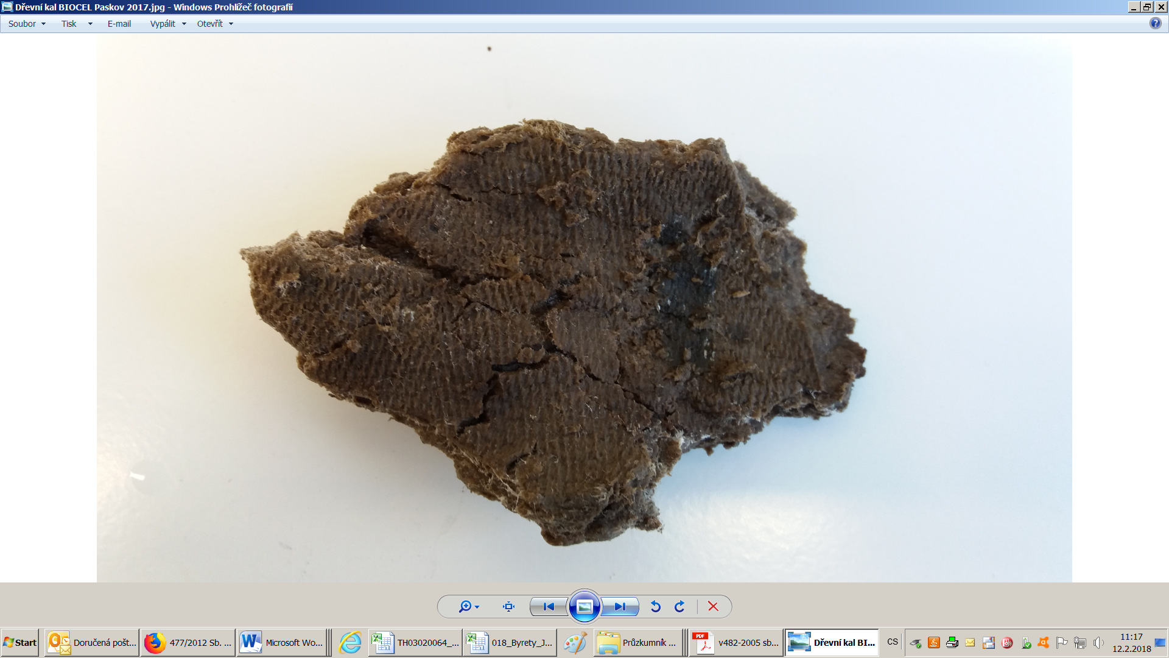
Substráty
kukuřičný sirup
kukuřičný olej
biomasa PNC
mycelium PNC
kvasinky Sacharomyces
fermentační půda
enzym Ligno
dřevní kal

Slide 8
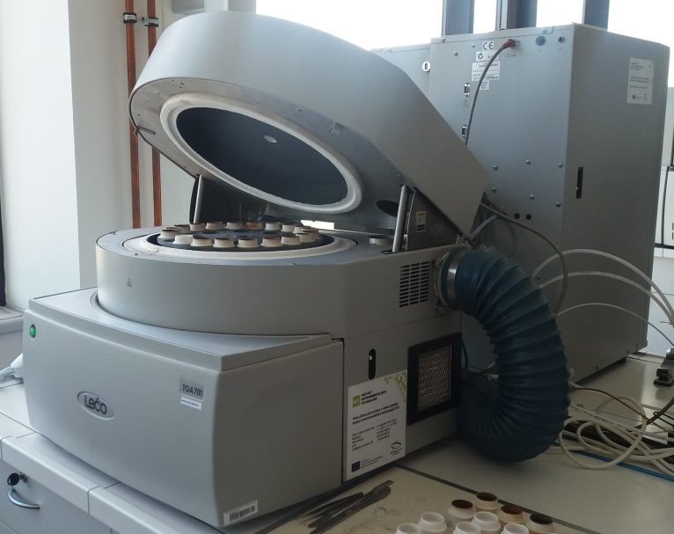
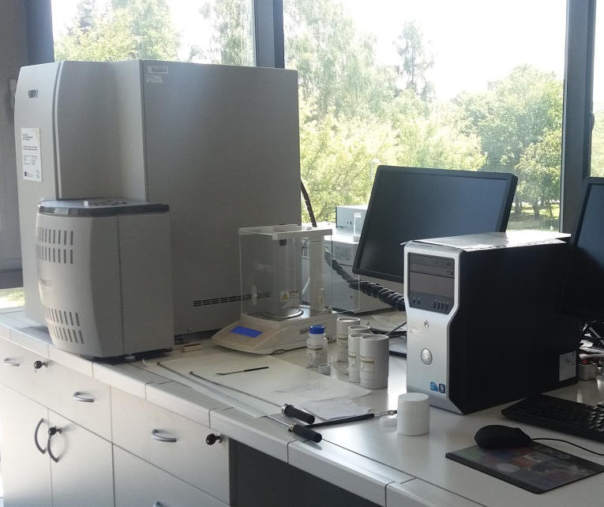
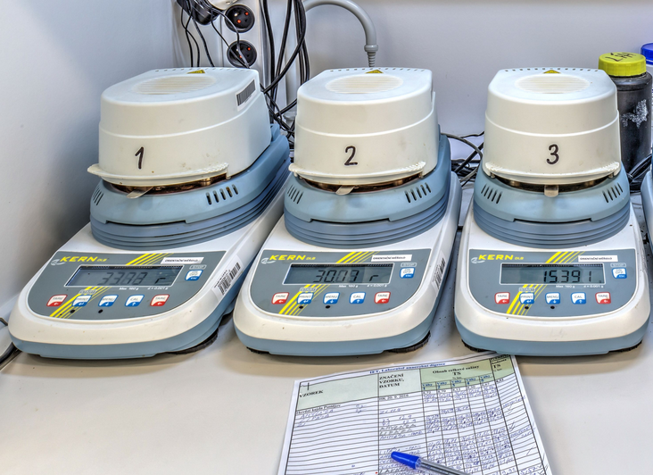
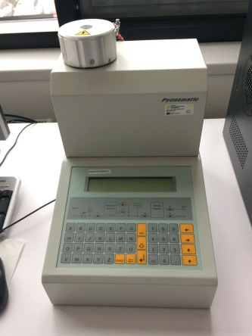
Analýza substrátů
Termogravimetrickým analyzátorem LECO
TGA 701
Elementární analyzátor LECO Truspec CHN 628 + S 628
Sušící váhy KERN DLB 160 3A s halogenovou lampou
Poloautomatický plynový pyknometrem – Pycnomatic ATC s héliem při tlaku 50 kPa

Slide 9
Analýza substrátů
Substrát | pH | Sušina | Org. sušina | Poměr prvků
 |  | TS | VS_{TS} | C:N
 | - | % | %_{TS} | -
Digestát (reagující substrát) z 1. fermentoru zemědělské BPS Pustějov II (příklad vzorku inokula využívaného v testech) | 8,31 | 5,51 | 71,00 | 11,57
Kukuřičný sirup 1 | 4,71 | 31,27 | 88,70 | 11,05
Kukuřičný sirup 2 | 4,70 | 56,20 | 83,50 | 5,73
Kukuřičný olej | 3,83 | 99,49 | 99,90 | 83,79
Biomasa PNC | 5,95 | 9,41 | 80,10 | 6,20
Mycelium PNC | 6,50 | 27,80 | 90,85 | 6,20
Kvasinky Sacharomyces (pasterované 70°C, 1 hodina) | 5,85 | 22,27 | 95,70 | 5,86
Fermentační půda | 6,47 | 19,50 | 99,09 | 3,70
Enzym Ligno | 6,25 | 31,60 | 93,80 | 12,17
Dřevní kal | 7,45 | 29,10 | 88,90 | 13,81

Slide 10
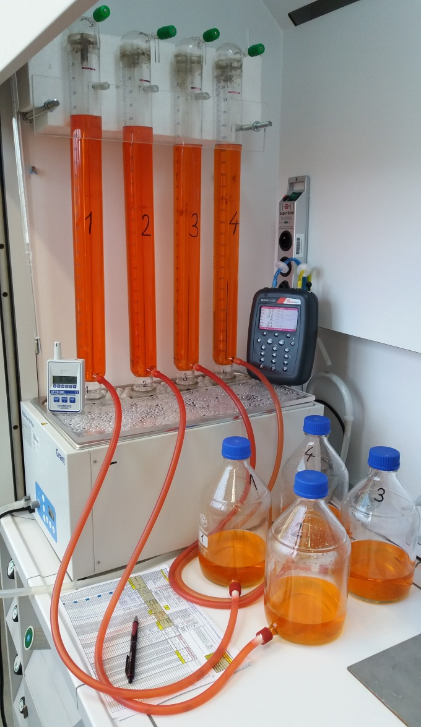
Testy produkce bioplynu a methanu
Diskontinuální mezofilní anaerobní digesce bez míchání (40±0,5°C; 40 dnů.
Lahvičkové bioreaktory (1,0 l) uzavřené plynoměrnými byretami.
Inokulum: digestát z 1. fermentačního stupně zemědělské BPS Pustějov II.
Úprava inokula: filtrace přes sítko s otvory 0,8 x 0,8 mm.
Parametry inokula byly při jednotlivých testech velmi podobné.

Slide 11
Substrát | Produkce bioplynu |  |  | Obsah CH₄ |  | Produkce CH₄
 | Teorie | Test | Výtěžek | Teorie | Test | Teorie | Test | Výtěžek
 | B_{teor, V} |  | η_{BP} | CH₄ |  | M_{teor, V} |  | η_{CH4}
 | m_{N}³ kg_{TS}⁻¹ |  | % | % obj. |  | m_{N}³ kg_{TS}⁻¹ |  | %
Digestát (reagující substrát) z 1. fermentoru zemědělské BPS Pustějov II (příklad vzorku inokula využívaného v testech) | 0,744 | 0,105 | 14 | 46 | 64 | 0,343 | 0,068 | 20
Kukuřičný sirup 1 (z výroby bioethanolu, MEROCO, a.s. Leopoldov) | 0,874 | 0,635 | 73 | 57 | 63 | 0,496 | 0,398 | 80
Kukuřičný sirup 2 (z výroby škrobu, Amylum Slovakia, s.r.o. Boleráz) | 0,786 | 0,461 | 59 | 52 | 67 | 0,409 | 0,307 | 75
Kukuřičný olej (MEROCO, a.s. Leopoldov) | 1,106 | 1,047 | 95 | 64 | 67 | 0,706 | 0,700 | 99
Biomasa PNC (z výroby penicilinu, CONFORMITY s.r.o.) | 0,713 | 0,479 | 67 | 52 | 52 | 0,367 | 0,247 | 67
Mycelium PNC (z výroby penicilinu, CONFORMITY s.r.o.) | 0,713 | 0,472 | 66 | 52 | 56 | 0,367 | 0,265 | 72
Kvasinky Sacharomyces (pasterované 70°C, 1 hodina, CONFORMITY s.r.o.) | 0,894 | 0,360 | 40 | 53 | 59 | 0,471 | 0,212 | 45
Fermentační půda (z výroby aminokyselin, Evonik Fermas, s.r.o.) | 0,967 | 0,552 | 57 | 53 | 68 | 0,518 | 0,378 | 73
Enzym Ligno (pro rozklad ligninu fytomasy, CONFORMITY, s.r.o.) | 0,797 | 0,401 | 50 | 57 | 59 | 0,453 | 0,238 | 53
Dřevní kal (z výroby buničiny, BIOCEL Paskov, a.s.) | 0,792 | 0,367 | 46 | 52 | 54 | 0,415 | 0,198 | 48

Slide 12
Závěr
Laboratorním postupem za jednotných podmínek byly ověřeny produkce bioplynu a methanu z 9 maloobjemových substrátů.
Všechny materiály poskytly dostatek methanu, aby byly pro bioplynovou stanici zajímavé.
Největší potenciál pro zlepšení efektivity produkce bioplynu mají kukuřičný olej a kukuřičný sirup.
Ekonomiku lze zlepšit i kofermentací dřevního kalu, přičemž k vyššímu rozkladu lignocelulózy by měl přispět enzym Ligno.
Praktické využití bude záviset na aktuálních cenách a možnostech dopravy.

Slide 13
Děkuji za pozornost

